Slide 1
Filters
Synthese aan de hand van opamps
Jan Genoe
November 2024

Slide 2
Eerste en tweede orde filters

Slide 3

Transfer functie eerste orde bouwblok
De transfer functie van een eerste orde blok is:

Slide 4

Basisblok van een algemeen eerste orde filter
Notes:
Om dit basisblok in detail te berekenen schrijven we dit eerst in functie van de 2 impedanties $Z_1$ en $Z_2$ (zie {numref}`fig2`).

Slide 5

Basisblok in functie van de impedanties

Slide 6
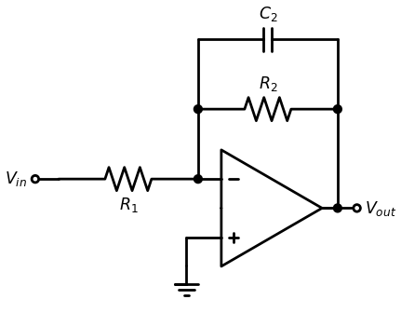
Eerste orde laagdoorlaatfilter

Slide 7
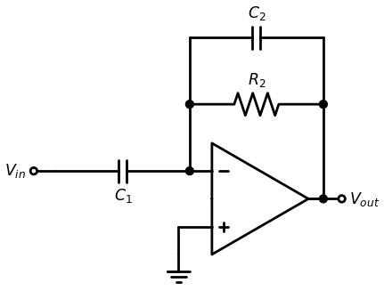
Eerste orde hoogdoorlaatfilter

Slide 8

Transfer functie tweede orde blok
De transfer functie van een tweede orde blok is:

Slide 9

Bovenste gedeelte van het BiQuad circuit

Slide 10

Het volledige BiQuad circuit

Slide 11
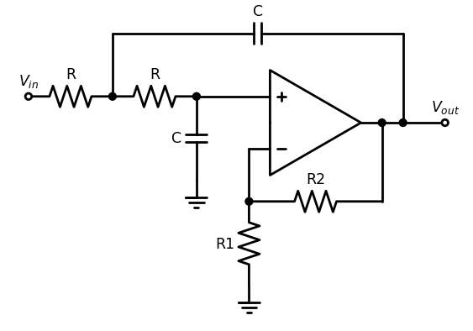
Sallen en Key laagdoorlaat circuit

Slide 12
* Sallen and Key Low pass filter
R1 1 2 10k
R2 2 3 10k
XOpAmp 3 4 8 9 4 8 opamp
C1 2 4 2.2nF
C2 3 0 1.1nF
Vin 0 1 0 SIN(0V 1VPEAK 10KHZ)
* SUPPLY VOLTAGES
VPOS 8 0 DC +2.5V
VNEG 9 0 DC -2.5V

Slide 13
Sallen en Key LP: ideale 10 MHz opamp
Should be unit less

Slide 14
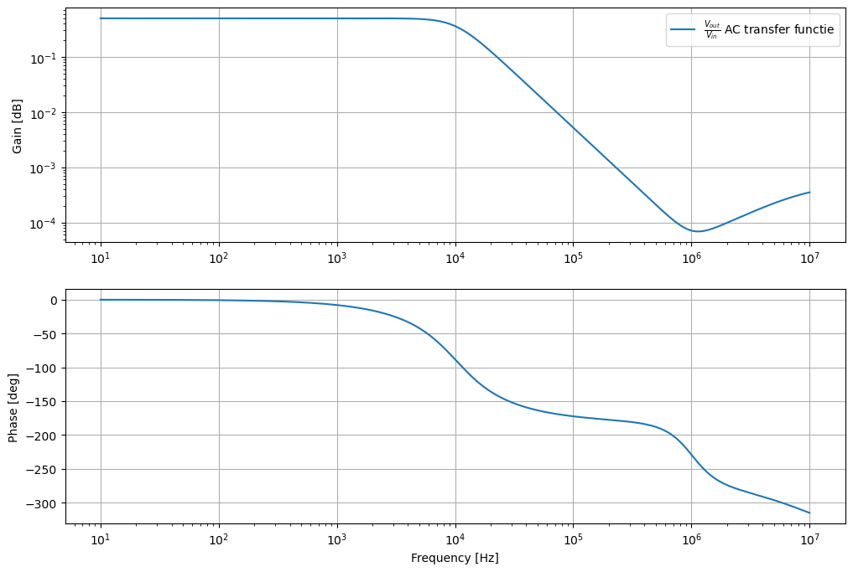
Sallen en Key LP: ideale 10 MHz opamp

Slide 15
Sallen en Key LP: LMV981 opamp
Should be unit less

Slide 16
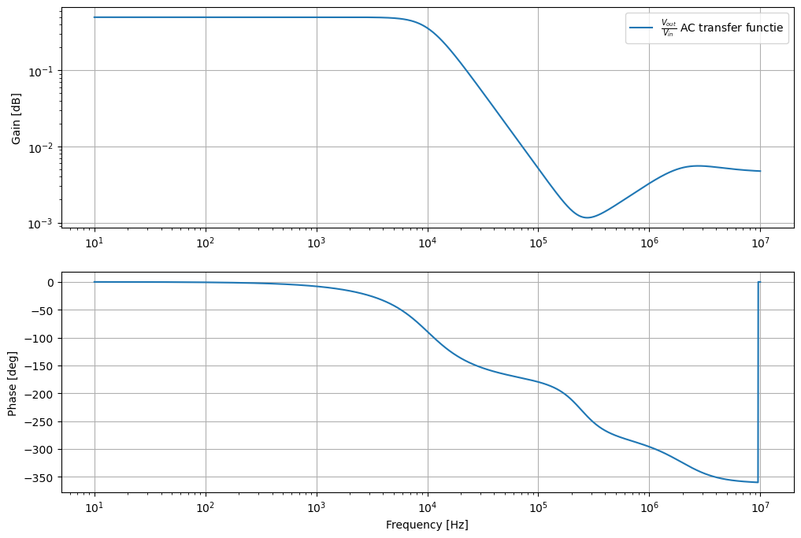
Sallen en Key LP: LMV981 opamp

Slide 17
Specifieke filter blokken

Slide 18
Butterworth 3de orde laagdoorlaatfilter: Transfer functie
#### Butterworth laagdoorlaatfilter van de 3de orde
Als eerste voorbeeld ontwerpen we een analoge 3de orde laagdoorlaatfilter van het type Butterworth met afsnijfrequentie 1 MHz. De transferfunktie H(s) of H(jω) die we bekomen is:
H(s) = \frac{\sum_{n=0}^M b_n s^n}{\sum_{n=0}^N a_n s^n} = \frac{\sum_{n=0}^0 b_n s^n}{\sum_{n=0}^3 a_n s^n}
a_n en b_n zijn de coeficienten van de veeltermen in de transferfunktie.
Aangezien we hier een derde orde laagdoorlaatfilter ontwerpen is M=0 en N=3.
Voor deze oefening is het resultaat van de berekening van deze coefficienten:

Slide 19
Coeficienten derde orde Butterworth laagdoorlaatfilter (1 MHz)
Veelterm coefficienten teller: M= 0
b[ 0 ] = 2.4805021344239852e+20
Veelterm coefficienten noemer: N= 3
a[ 3 ] = 1.0
a[ 2 ] = 12566370.614359174
a[ 1 ] = 78956835208714.88
a[ 0 ] = 2.4805021344239852e+20

Slide 20

Amplitude en fase derde orde Butterworth laagdoorlaatfilter (1 MHz)

Slide 21
Transfer functie als functie van polen en nulpunten
We kunnen deze transferfunctie ook schrijven als functie van polen en nulpunten:
H(s) = \frac{\prod_{n=1}^M (s-z_n)}{\prod_{n=1}^N (s-p_n)}= \frac{1}{\prod_{n=1}^3 (s-p_n)}
waarbij de positie van deze nulpunten en polen de volgende is:

Slide 22
Polen derde orde Butterworth laagdoorlaatfilter(1 MHz)
Lijst der nullen: M= 0
Lijst der polen: N= 3
p[ 1 ] = (-3141592.6535897935+5441398.092702653j)
p[ 2 ] = (-6283185.307179586-0j)
p[ 3 ] = (-3141592.6535897935-5441398.092702653j)

Slide 23

Polen derde orde Butterworth laagdoorlaatfilter(1 MHz)

Slide 24

Opsplitsing derde orde Butterworth laagdoorlaatfilter

Slide 25

Detail rond de afsnijfrequentie

Slide 26

Opsplitsing in de bouwblokken H1 en H2

Slide 27

Implementatie tweede orde filter H1

Slide 28

Implementatie eerste orde filter H2

Slide 29
Coefficienten transferfunctie vijfde orde Butterworth laagdoorlaatfilter (1 MHz)
Veelterm coefficienten teller: M= 0
b[ 0 ] = 9.792629913129003e+33
Veelterm coefficienten noemer: N= 5
a[ 5 ] = 1.0
a[ 4 ] = 20332814.76926104
a[ 3 ] = 206711678220539.9
a[ 2 ] = 1.2988077794177306e+21
a[ 1 ] = 5.043559043399954e+27
a[ 0 ] = 9.792629913129004e+33
Notes:
Voor een laagdoorlaatfilter van de 5de orde is de orde van de veelterm in de teller 0 en de order van de veelterm in de noemer 5.

Slide 30

Amplitude en fase vijfde orde Butterworth laagdoorlaatfilter (1 MHz)

Slide 31
Polen vijfde orde Butterworth laagdoorlaatfilter (1 MHz)
Lijst der nullen: M= 0
Lijst der polen: N= 5
p[ 1 ] = (-1941611.0387254667+5975664.329483111j)
p[ 2 ] = (-5083203.69231526+3693163.6609809133j)
p[ 3 ] = (-6283185.307179586-0j)
p[ 4 ] = (-5083203.69231526-3693163.6609809133j)
p[ 5 ] = (-1941611.0387254667-5975664.329483111j)

Slide 32

Polen vijfde orde Butterworth laagdoorlaatfilter (1 MHz)

Slide 33

Opsplitsing in 3 transferfunkties

Slide 34

Hardware implementatie in 3 building blocks

Slide 35

Vergelijking derde en vijfde orde Butterworth laagdoorlaatfilter

Slide 36
7de orde Butterworth banddoorlaatfilter
Veelterm coefficienten teller: M= 7
b[ 7 ] = 6.334013983218556e+58
b[ 6 ] = 0.0
b[ 5 ] = 0.0
b[ 4 ] = 0.0
b[ 3 ] = 0.0
b[ 2 ] = 0.0
b[ 1 ] = 0.0
b[ 0 ] = 0.0
Veelterm coefficienten noemer: N= 14
a[ 14 ] = 1.0

Slide 37
7de orde Butterworth banddoorlaatfilter
a[ 13 ] = 1129455138.528784
a[ 12 ] = 7.760089165897884e+17
a[ 11 ] = 3.654151505077993e+26
a[ 10 ] = 1.293535546920629e+35
a[ 9 ] = 3.5017090931362664e+43
a[ 8 ] = 7.334620231296047e+51
a[ 7 ] = 1.1783749530590898e+60
a[ 6 ] = 1.4477960023023706e+68
a[ 5 ] = 1.3643931993116192e+76
a[ 4 ] = 9.948728770520122e+83
a[ 3 ] = 5.547604782936569e+91

Slide 38
7de orde Butterworth banddoorlaatfilter
a[ 2 ] = 2.325495035605259e+99
a[ 1 ] = 6.681091689314365e+106
a[ 0 ] = 1.1676379112645588e+114

Slide 39

7de orde Butterworth banddoorlaatfilter

Slide 40
polen van een 7de orde Butterworth banddoorlaatfilter
Lijst der nullen: M= 7
z[ 1 ] = 0j
z[ 2 ] = 0j
z[ 3 ] = 0j
z[ 4 ] = 0j
z[ 5 ] = 0j
z[ 6 ] = 0j
z[ 7 ] = 0j
Lijst der polen: N= 14
p[ 1 ] = (-9467553.01746494-62713329.10036281j)
p[ 2 ] = (-30211474.606362037-61659756.49600357j)

Slide 41
polen van een 7de orde Butterworth banddoorlaatfilter
p[ 3 ] = (-58777850.02496373-58866599.60061156j)
p[ 4 ] = (-125663706.14359173-62831853.07179589j)
p[ 5 ] = (-58777850.02496373+58866599.60061156j)
p[ 6 ] = (-30211474.606362037+61659756.49600357j)
p[ 7 ] = (-9467553.01746494+62713329.10036281j)
p[ 8 ] = (-46458057.493502825+307739438.435567j)
p[ 9 ] = (-126488603.88224223+258155439.82934594j)
p[ 10 ] = (-167660324.09626448+167913476.98651484j)
p[ 11 ] = (-125663706.14359173+62831853.07179589j)
p[ 12 ] = (-167660324.09626448-167913476.98651484j)
p[ 13 ] = (-126488603.88224223-258155439.82934594j)

Slide 42
polen van een 7de orde Butterworth banddoorlaatfilter
p[ 14 ] = (-46458057.493502825-307739438.435567j)

Slide 43

Polen van een 7de orde Butterworth banddoorlaatfilter

Slide 44

Vergelijking banddoorlaatfilter en opeenvolging laagdoorlaat- en hoogdoorlaatfilter

Slide 45
Transferfunctie 7de orde Butterworth banddoorlaatfilter
Veelterm coefficienten teller: M= 7
b[ 7 ] = 1.082225670413975e+53
b[ 6 ] = 0.0
b[ 5 ] = 0.0
b[ 4 ] = 0.0
b[ 3 ] = 0.0
b[ 2 ] = 0.0
b[ 1 ] = 0.0
b[ 0 ] = 0.0
Veelterm coefficienten noemer: N= 14
a[ 14 ] = 1.0

Slide 46
Transferfunctie 7de orde Butterworth banddoorlaatfilter
a[ 13 ] = 169418270.77931747
a[ 12 ] = 7.027364430041076e+17
a[ 11 ] = 1.0074611841037228e+26
a[ 10 ] = 2.1017496540749808e+35
a[ 9 ] = 2.488471395316168e+43
a[ 8 ] = 3.4683129207221617e+52
a[ 7 ] = 3.2679992552874596e+60
a[ 6 ] = 3.4107645311434367e+69
a[ 5 ] = 2.406576000783415e+77
a[ 4 ] = 1.998855398085796e+86
a[ 3 ] = 9.422413939327687e+93

Slide 47
Transferfunctie 7de orde Butterworth banddoorlaatfilter
a[ 2 ] = 6.463381596708082e+102
a[ 1 ] = 1.5323607880306775e+110
a[ 0 ] = 8.894760315452719e+118

Slide 48

Transferfunctie 7de orde Butterworth banddoorlaatfilter

Slide 49
Polen van een 7de orde Butterworth banddoorlaatfilter
Lijst der nullen: M= 7
z[ 1 ] = 0j
z[ 2 ] = 0j
z[ 3 ] = 0j
z[ 4 ] = 0j
z[ 5 ] = 0j
z[ 6 ] = 0j
z[ 7 ] = 0j
Lijst der polen: N= 14
p[ 1 ] = (-3949021.641305336-295726397.242198j)
p[ 2 ] = (-11200424.836296545-298982612.7578789j)

Slide 50
Polen van een 7de orde Butterworth banddoorlaatfilter
p[ 3 ] = (-16539450.539423024-305061656.189032j)
p[ 4 ] = (-18849555.92153874-313026248.8897938j)
p[ 5 ] = (-16539450.539423024+305061656.189032j)
p[ 6 ] = (-11200424.836296545+298982612.7578789j)
p[ 7 ] = (-3949021.641305336+295726397.242198j)
p[ 8 ] = (-4439819.935339821+332480313.6424786j)
p[ 9 ] = (-12304586.93699407+328456965.2578802j)
p[ 10 ] = (-17426275.57876118+321418687.7969175j)
p[ 11 ] = (-18849555.92153874+313026248.8897938j)
p[ 12 ] = (-17426275.57876118-321418687.7969175j)
p[ 13 ] = (-12304586.93699407-328456965.2578802j)

Slide 51
Polen van een 7de orde Butterworth banddoorlaatfilter
p[ 14 ] = (-4439819.935339821-332480313.6424786j)

Slide 52

Polen van een 7de orde Butterworth banddoorlaatfilter

Slide 53

Vergelijking 7de orde banddoorlaatfilter en opeenvolging laagdoorlaat- en hoogdoorlaatfilter

Slide 54
40 MHz Chebyshev laagdoorlaatfilter
Veelterm coefficienten teller: M= 0
b[ 0 ] = 2.298652790795694e+24
Veelterm coefficienten noemer: N= 3
a[ 3 ] = 1.0
a[ 2 ] = 92822184.81844565
a[ 1 ] = 5.168208012246375e+16
a[ 0 ] = 2.2986527907956946e+24

Slide 55

40 MHz Chebyshev laagdoorlaatfilter

Slide 56

detail van de 6dB passband

Slide 57
polen derde orde 40 MHz Chebyshev laagdoorlaatfilter
Lijst der nullen: M= 0
Lijst der polen: N= 3
p[ 1 ] = (-23205546.204611413+221335928.5095666j)
p[ 2 ] = (-46411092.40922282-0j)
p[ 3 ] = (-23205546.204611413-221335928.5095666j)

Slide 58

Polen derde orde 40 MHz Chebyshev laagdoorlaatfilter

Slide 59
120 MHz 8ste orde Chebyshev laagdoorlaatfilter
Veelterm coefficienten teller: M= 0
b[ 0 ] = 1.0669416336250132e+69
Veelterm coefficienten noemer: N= 8
a[ 8 ] = 1.0
a[ 7 ] = 524820305.9616953
a[ 6 ] = 1.2746966037803576e+18
a[ 5 ] = 5.1937707944741785e+26
a[ 4 ] = 5.104888759746549e+35
a[ 3 ] = 1.45769782715832e+44
a[ 2 ] = 6.590270478283454e+52
a[ 1 ] = 1.0103634193419598e+61

Slide 60
120 MHz 8ste orde Chebyshev laagdoorlaatfilter
a[ 0 ] = 1.3431999354717115e+69

Slide 61

120 MHz 8ste orde Chebyshev laagdoorlaatfilter

Slide 62

Detail van de 2dB passband

Slide 63
polen 120 MHz Chebyshev laagdoorlaatfilter
Lijst der nullen: M= 0
Lijst der polen: N= 8
p[ 1 ] = (-19974783.518686887+746281824.2305412j)
p[ 2 ] = (-56883370.83720408+632667181.5530242j)
p[ 3 ] = (-85131980.59479763+422734695.6263414j)
p[ 4 ] = (-100420018.03015907+148444684.39010677j)
p[ 5 ] = (-100420018.03015907-148444684.39010677j)
p[ 6 ] = (-85131980.59479763-422734695.6263414j)
p[ 7 ] = (-56883370.83720408-632667181.5530242j)
p[ 8 ] = (-19974783.518686887-746281824.2305412j)

Slide 64

Polen 120 MHz Chebyshev laagdoorlaatfilter

Slide 65

Vergelijking Butterworth en Chebyshev laagdoorlaatfilters (8ste orde)

Slide 66
Transferfunctie Chebyshev 30 MHz laagdoorlaatfilter
Veelterm coefficienten teller: M= 0
b[ 0 ] = 1.780752121671573e+16
Veelterm coefficienten noemer: N= 2
a[ 2 ] = 1.0
a[ 1 ] = 121560720.41014235
a[ 0 ] = 2.5153792295277244e+16

Slide 67

Transferfunctie Chebyshev 30 MHz laagdoorlaatfilter

Slide 68
polen van de Chebyshev 30 MHz laagdoorlaatfilter
Lijst der nullen: M= 0
Lijst der polen: N= 2
p[ 1 ] = (-60780360.20507117+146490750.93199244j)
p[ 2 ] = (-60780360.20507117-146490750.93199244j)

Slide 69

Polen van de Chebyshev 30 MHz laagdoorlaatfilter

Slide 70
Transferfunktie van een Bessel Thomson hoogdoorlaatfilter (1 kHz)
Veelterm coefficienten teller: M= 2
b[ 2 ] = 1.0
b[ 1 ] = 0.0
b[ 0 ] = 0.0
Veelterm coefficienten noemer: N= 2
a[ 2 ] = 1.0
a[ 1 ] = 10882.796185405305
a[ 0 ] = 39478417.60435742

Slide 71

Transferfunktie van een Bessel Thomson hoogdoorlaatfilter (1 kHz)

